Slide 1
COMITÊ GESTOR DE TIC
(CGTIC)
outubro/2013

Slide 2
AGENDA
Pendências da última reunião;
Portfólio de Projetos TIC;
  início do Projeto Selo do Sicase;
Deliberações:
  Sistema de Custas – definição do grupo decisório
  Acesso aos sites bancários;
  OAB - solicitação relativa aos processos findos ou arquivados;
  Dropbox – parecer sobre a sua utilização

Slide 3

Pendências da última Reunião

Slide 4


Pendências da última reunião
Ações |  | Detalhe
Apresentar o escopo dos indicadores do Projeto de BI 1º Grau para a COPLAN |  | Aguardando homologação pela corregedoria
Definir estratégia de acesso aos sistemas, email e rede institucional aos voluntários, Ministério Público, Defensoria Pública, terceiros e estagiários |  | Em andamento pela SGP.
Agendar apresentação da ferramenta de gerenciamento de projetos (EPM) a COPLAN |  | Agendado para dia 23/10 à tarde.
Apresentar na próxima reunião proposta de projeto de lei para tratamento das horas-extras e sobreaviso
Trazer na próxima reunião proposta de janelas de mudanças dos serviços críticos, acordada com os seus respectivos gestores de negócio |  | As janelas serão terças e sexta a partir das 19h.

Slide 5

Portfólio projetos de tic

Slide 6

deliberações

Slide 7

Projeto de Selo do Sicase
A pedido do CGJ, foi iniciado o Projeto de Selo do SICASE
  Prazo de conclusão: 29/nov/13.

Slide 8

Sistema de custas
Grupo Decisor?
Atribuições:
  Definição de Fluxos
  Definição de Requisitos
  Tomada de Decisão

Slide 9
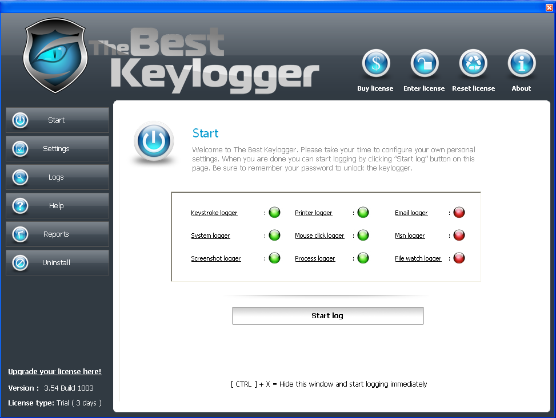





liberação de acesso aos bancos
Implicações:
  O agente do judiciário é o único responsável pelo uso seguro da aplicação;
  Não será fornecido pela SETIC qualquer tipo e suporte, orientação ou assistência ao uso dos serviços;
  Existem riscos consideráveis de segurança;
Acesso ao sites bancários será liberado para todos os servidores e magistrados?

Slide 10
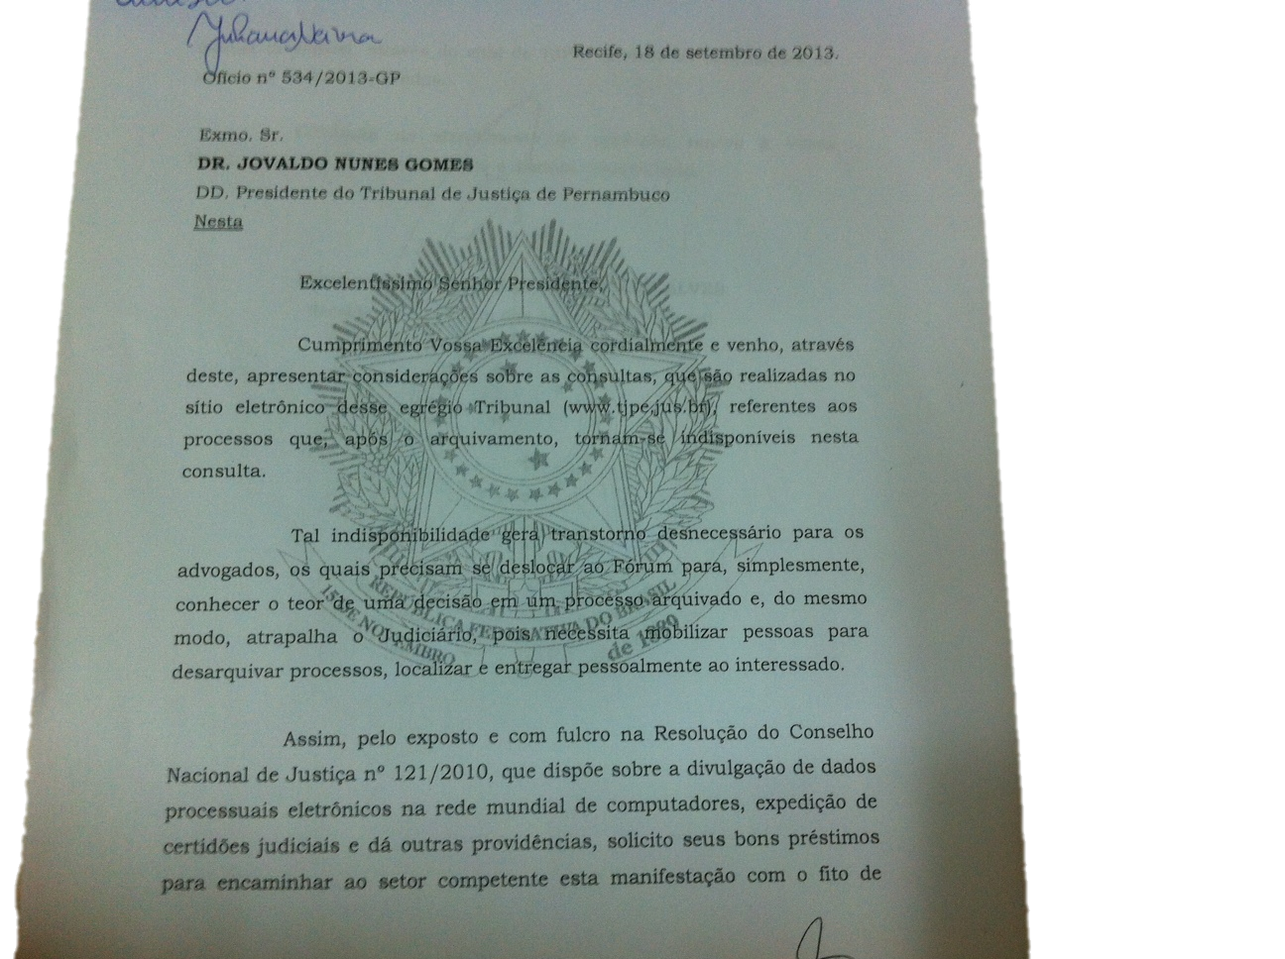
solicitação da OAB sobre processos findos ou arquivados

Slide 11
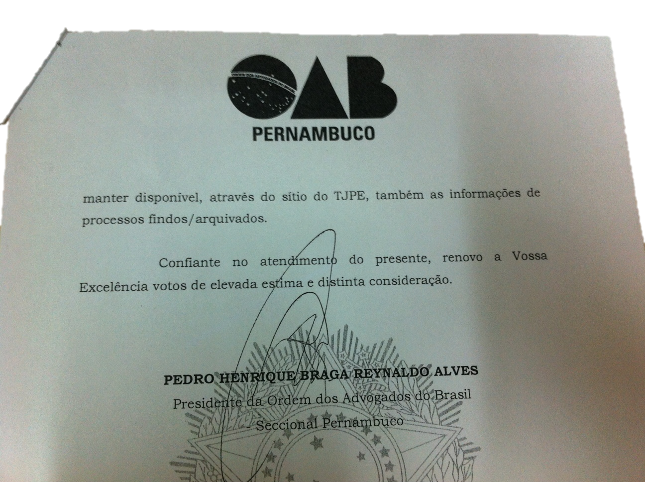
solicitação da OAB sobre processos findos ou arquivados

Slide 12





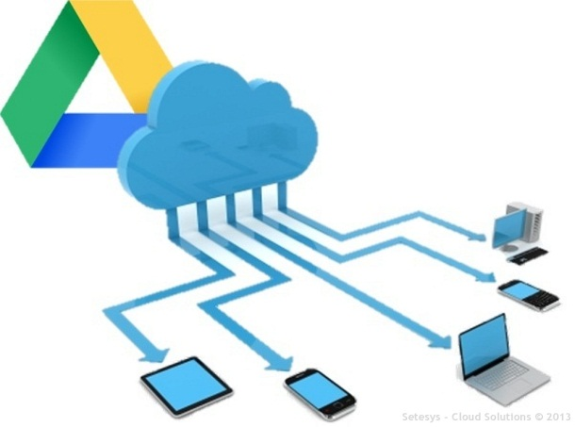

PARECER SOBRE USO DE armazenamento EM NUVEM
ESPIONAGEM
COMARCA | QTD. DE MICROS
ARARIPINA | 1
BODOCÓ | 9
RODOLFO AURELIANO | 9
OURICURI | 10
SALGUEIRO | 1
CABO SANTO AGOSTINHO | 1
THOMAZ DE AQUINO | 5
JUIZADO DO TORCEDOR | 1
TOTAL | 37
TJPE NÃO TEM CONTROLE SOBRE AS INFORMAÇÕES
BAIXO NÍVEL DE CRIPTOGRAFIA

Slide 13
PARECER SOBRE USO DE armazenamento EM NUVEM
Implicações sobre uso do Armazenamento em Nuvem
  Política de Segurança da Informação:
    Cabe aos agentes do Judiciário proteger ativos de informação;
    Todos os relacionamentos e contratações em que haja o compartilhamento de informações devem ser precedidos por Termos de Confidencialidade;
    O uso do Dropbox configura um relacionamento restrito entre a pessoa física, o usuário, e o fornecedor;
  As informações podem estar em qualquer lugar do mundo
  O TJPE não possui controle sobre as informações compartilhadas
  As informações estão sujeitas a interceptações

Slide 14

Dúvidas e Sugestões?

